Slide 1
无梁楼盖
（盈建科重庆技术 王总）
Notes:
很高兴能有机会和大家交流，我将对YJK软件做主要的的功能特点介绍

Slide 2
一、概述
无梁楼盖是一种双向受力的板柱结构，是在对于建筑物净空与层高限制较严格的建筑物经常使用的楼盖形式。
由于没有梁，钢筋混凝土板直接支承在柱上，故与相同柱网尺寸的肋梁楼盖相比，其板厚要大些，但无梁楼盖的建筑构造高度比肋梁楼盖小，这使得建筑楼层的有效空间加大，同时，平滑的板底可以大大改善采光、通风和卫生条件，故无梁楼盖常用于多层的工业与民用建筑中，如商场、书库、冷藏库、仓库等，水池顶盖和某些整板式基础也采用这种结构形式。
无梁板的延性较差，板在柱帽或柱顶处的破坏属于脆性冲切破坏。

Slide 3
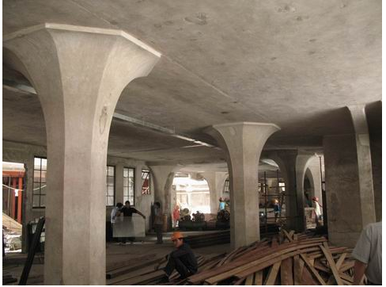
《混规》9.1.2，从安全和舒适度的角度，无梁支撑的有柱帽板的跨厚比≤35，无柱帽时板的跨厚比≤30。

Slide 4
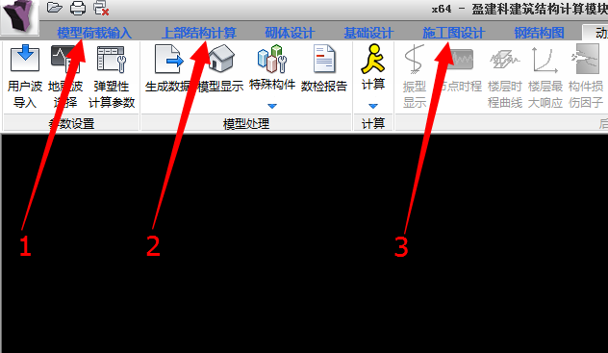
无梁楼盖可能只占几个楼层，或者某一层的局部为无梁楼盖，其余部分仍为普通楼盖。
无梁楼盖设计在YJK现有的建模、上部计算、楼板施工图三个模块中就可完成，而且无梁楼盖和其它结构整体建模和分析，不需要单独的模块。

Slide 5
二、建模
1. 布置虚梁指示板带位置
无梁楼盖没有梁，柱之间需布置虚梁或者暗梁。这里梁的第一个作用是生成楼板，第二个作用是指定柱上板带的布置位置，软件自动生成的柱上板带就是沿着虚梁或者暗梁布置的。
软件对虚梁本身不会做设计和配筋，虚梁本身的刚度很小，对整体计算没什么影响。

Slide 6
2. 布置暗梁
暗梁就是指有一定的宽度、但高度与板厚相同的梁。在无梁楼盖设计中，暗梁首先可以起到虚梁同样的作用，即生成房间楼板和确定柱上板带的布置位置。暗梁按照普通梁方式输入即可。
《高规》8.2.4：“板柱-剪力墙结构中，板的构造应符合下列规定：
抗震设计时，应在柱上板带中设置构造暗梁，暗梁宽度取柱宽及两侧各1.5倍板厚之和，暗梁支座上部钢筋截面积不宜小于柱上板带钢筋面积的50%，并应全跨拉通，暗梁下部钢筋应不小于上部钢筋的1/2… ”
因此，暗梁的尺寸可按高规的要求输入。

Slide 7
在上部结构计算时，对无梁楼盖板应选择按照弹性板3或者弹性板6计算，这种计算模式将使楼板和梁变形协调，共同承担荷载，我们输入的暗梁尺寸适当，其暗梁的配筋结果就基本可用。
暗梁本身有一定的刚度，在楼板施工图模块的有限元计算时，考虑到它的刚度和楼板的刚度是重合的，因此软件自动忽略了暗梁的刚度，以保证计算的准确性。但是在上部结构计算中，如果对无梁楼盖按照弹性板3或者弹性板6计算，软件没有扣除暗梁的刚度，这可能对计算结果造成一定的误差。

Slide 8
也有用户按照等代框架输入暗梁，等代框架梁的宽度取垂直于等代框架方向两侧柱距各1/4，梁高取板厚度。但这样的输入方式使两方向梁之间、梁和板之间重叠部分过多，计算误差较大。

Slide 9
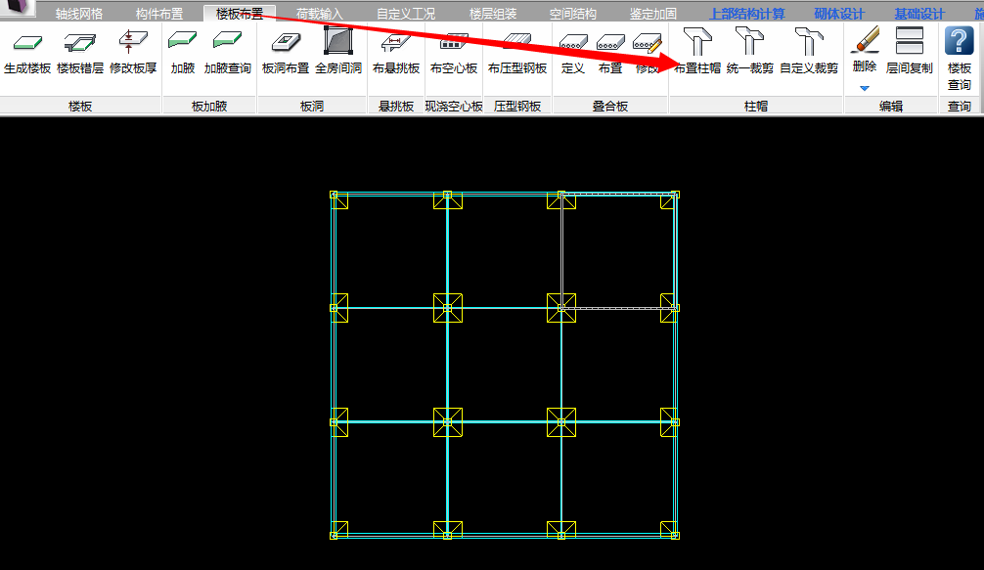
3. 布置柱帽
无梁楼盖中设置柱帽时，可在建模的楼板布置菜单下布置柱帽

Slide 11
《高规》8.1.9条：“板柱-剪力墙结构的布置应符合下列规定：
无梁板可根据承载力和变形要求采用无柱帽（柱托）板或有柱帽（柱托）板形式。柱托板的长度和厚度应按计算确定，且每方向长度不宜小于板跨度的1/6，其厚度不宜小于板厚度的1/4。7度时宜采用有柱托板，8度时应采用有柱托板，此时托板每方向长度尚不宜小于同方向柱截面宽度和4倍板厚之和。托板总厚度尚不应小于柱纵向钢筋直径的16倍。”

Slide 13
4. 柱帽处的暗梁自动加腋
对于用户输入的暗梁，建模退出时，软件自动将和柱帽相连的暗梁设置成加腋梁，为的是考虑柱帽的因素按照加腋梁计算和配筋。加腋的长度尺寸取柱帽或柱帽加托板的长方向和梁交界处，加腋的高度取柱帽+托板+板厚-梁高。
可在建模中看到自动形成的加腋梁，如果柱帽被删除，加腋梁在退出建模时，会自动删除梁加腋。
在建模退出时，设置了选项“柱帽处自动生成梁加腋”，如果用户不希望设置这种梁的加腋，可对该参数不勾选。
对虚梁不会作加腋设置。

Slide 14
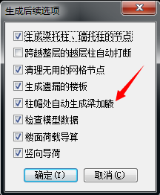

Slide 15
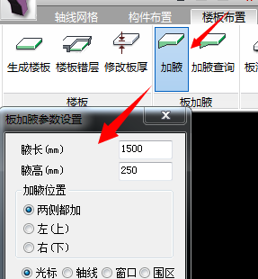
5. 加腋楼板
在建模的楼板布置菜单下设置了板加腋菜单。
软件对加腋板按照变厚度的板有限元法计算，也就是说，在加腋处的计算单元按照该处实际的板厚度取值计算。

Slide 16
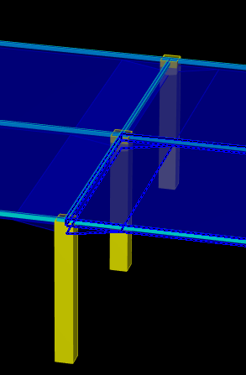
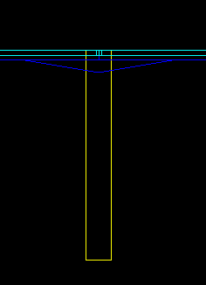

Slide 18
三、生成等值线数据
以便于在设计结果的等值线菜单下查看板的有限元结果。

Slide 19
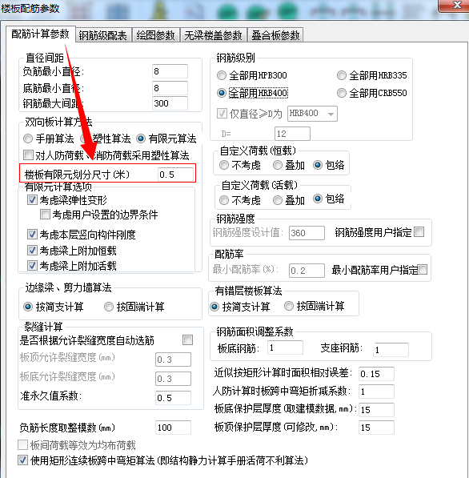
四、网格尺寸

Slide 20
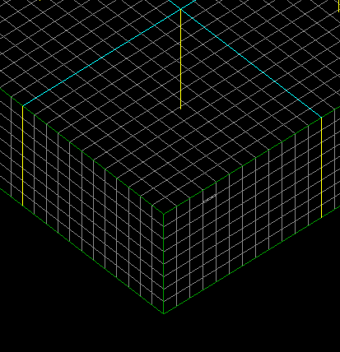
如果无梁楼盖板周边有墙体，板与墙体的网格尺寸应保持一致。

Slide 21
五、弹性板荷载计算方式
弹性楼板荷载计算方式包含两个选项，平面导荷方式和有限元计算方式。

Slide 22
1、平面导荷方式
在上部结构的考虑弹性板的计算中，作用在各房间楼板上恒活面荷载被导算到了房间周边的梁或者墙上，弹性板上已经没有作用竖向荷载，起作用的仅是弹性板的面内刚度和面外刚度，这样的工作方式不符合楼板实际的工作状况，因此也得不出弹性楼板本身的配筋计算结果。

Slide 23
2、有限元方式
在上部结构计算时，恒活面荷载直接作用在弹性楼板上，不被导算到周边的梁墙上，板上的荷载是通过板的有限元计算才能导算到周边杆件。

Slide 24
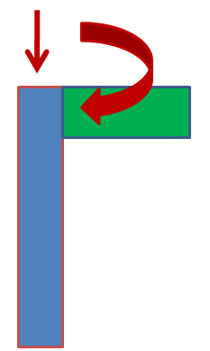
3、两者的差别
A、经有限元计算板上荷载不仅传到周边梁墙，也同时传给柱，换句话说柱的受力增加，梁承受的荷载将减少。特别是平面导荷方式传给周边梁墙的荷载只有竖向荷载，没有弯矩，而有限元计算方式传给梁墙的不仅有竖向荷载，还有墙的面外弯矩和梁的扭矩，对于边梁或边墙这种弯矩和扭矩常是不应忽略的；

Slide 25
B、弹性板参与了恒活竖向荷载计算，又参与了风、地震等水平荷载的计算，计算结果可以直接得出弹性板本身的配筋。有限元方式适用于无梁楼盖、厚板转换层等结构，可在上部结构计算结果中得出板的配筋。
有限元方式仅适用于定义为弹性板3或者弹性板6的楼板，不适合弹性膜或者刚性板的计算。
对于设置了弹性板的模型，建议选择“有限元计算”。

Slide 26
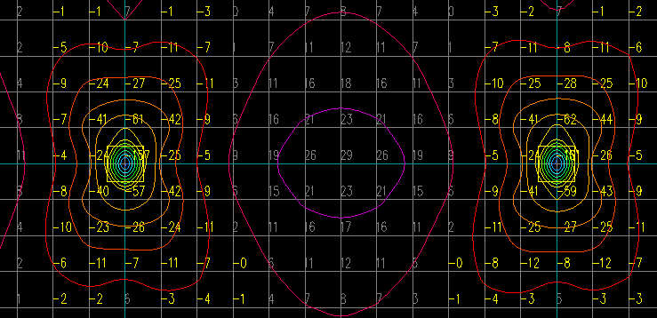

Slide 27
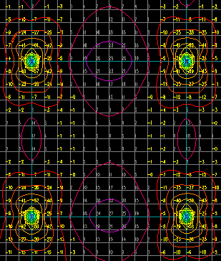

Slide 28
六、梁板变形协调

Slide 29
勾选此参数后，对于用户设置的弹性板，将在计算中和与其相连的梁的中间节点变形协调。
不勾选此参数，对于用户设置的弹性板，将在计算中仅和与其相连的梁的端节点变形协调。
对于弹性膜，一般可设置为不勾选此项。但是对于弹性板3或者弹性板6，则应勾选此项。因为设置弹性板3或弹性板6的目的是使梁与板共同工作，发挥板的面外刚度的作用，减少梁的受力和配筋，此时必须使弹性板中间节点和梁的中间节点变形协调才能实现这种作用。

Slide 30
七、定义弹性板

Slide 31
1、弹性膜
假定楼板平面内具有膜元的刚度，但忽略了楼板平面外刚度，即假定楼板平面外刚度为零。程序采用平面应力膜单元计算楼板的平面内刚度。
对于大多数弹性楼板结构如楼板平面较长或有较大凹入以及平面弱连接结构等的情况，应采用弹性膜假定模型计算，因为这种模型忽略了板的面外刚度，不会使梁的内力配筋计算偏小，不会影响梁的设计安全储备，又能够考虑楼板的面内实际刚度。

Slide 32
2、弹性楼板3
假定楼板平面内刚度无限大，平面外刚度为有限值。程序采用中厚板弯曲单元计算楼板平面外刚度。

Slide 33
3、弹性楼板6
假定楼板平面内刚度和平面外刚度均为有限值。程序采用壳单元计算楼板的面内刚度和面外刚度。
从力学模型的角度看，弹性楼板6相对最符合楼板的真实受力情况，可以应用于任何工程。但从工程设计的角度看，在采用弹性楼板6假定时，部分竖向楼面荷载将通过楼板的面外刚度直接传递给竖向构件，导致梁的弯矩减少，相应的配筋也会减少。这与采用刚性楼板假定不同，因为采用刚性楼板假定时，所有的竖向楼面荷载都通过梁传递给竖向构件。这点差异会造成采用弹性板6假定和采用刚性楼板假定的梁配筋安全储备不同，而过去所有关于梁的工程经验都是与刚性楼板假定前提下的配筋安全储备相对应的。
在程序中，弹性板6假定主要是针对板柱结构和板柱-抗震墙结构提出的。对于复杂的板柱结构和板柱-抗震墙结构，传统的等代框架法难以应用。对于这类结构，采用弹性楼板6假定是比较合适的，既可以真实的模拟楼板的刚度和变形，又不存在梁配筋安全储备减少的问题。

Slide 34
八、冲切计算

Slide 36
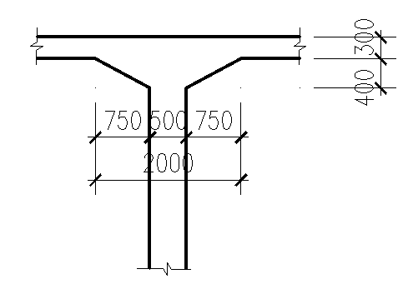

Slide 39
《混规》9.1.11-2：箍筋直径不应小于6mm，且应做成封闭式，间距不应大于h₀/3，且不应大于100mm。
Asvcal表示在45度冲切锥体即h₀范围内箍筋间距范围内单面、一个梁箍筋间距内配置的箍筋面积。
Asv取两者的较大值。

Slide 42
九、整体计算的楼板结果

Slide 44
十、有限元计算参数

Slide 45
十一、多跨负筋长度计算

Slide 46
多跨负筋长度：选取“1/4跨长”或“1/3跨长”时，负筋长度仅与跨度有关，当选取“程序内定”时，与恒载和活载的比值有关，当q≤3g时，负筋长度取跨度的1/4；当q＞3g时，负筋长度取跨度的1/3 。其中，q—可变荷载设计值，g—永久荷载设计值。对于中间支座负筋，两侧长度是否统一取较大值，也可由用户指定。

Slide 47
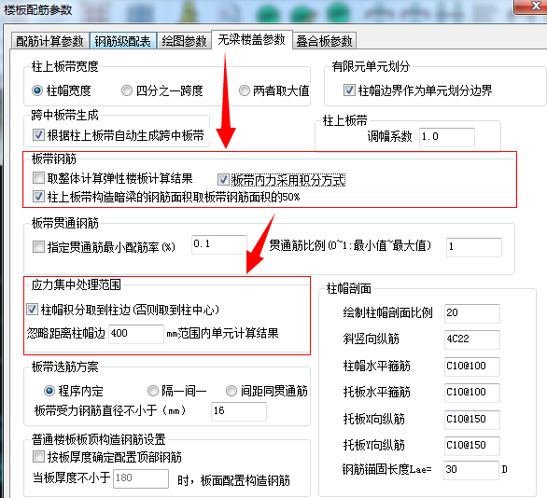
十二、板带钢筋计算

Slide 48
1、取整体计算结果
上部结构计算给出了弹性板的计算结果，如果计算时考虑了板的协同作用定义了弹性板6，且弹性板导荷方式选用有限元方式，此计算结果就可以代表无梁楼盖的柱上板带以及跨中板带的配筋结果。由于上部结构计算中不仅考虑恒活竖向荷载，还考虑了风、地震等水平荷载工况或者温度荷载和组合，因此整体模型下弹性板的计算结果更全面。
为此，YJK在楼板施工图的无梁楼盖有限元计算中设置了参数，可直接读取上部结构计算中弹性板各单元配筋结果来进行无梁楼盖的配筋设计。

Slide 49
用户勾选本参数时应谨慎操作，必须确保上部结构计算的及时准确，必须明了当前的楼板施工图菜单的所有配筋计算将不起作用。
勾选本参数后，这里读取的仅是上部结构计算中弹性楼板的计算结果，如果用户输入了暗梁，这里没有读取暗梁的配筋计算结果。暗梁的配筋应理解为是柱上板带配筋的一部分，对于暗梁的配筋表达，用户需根据自己的经验酌情处理。

Slide 50
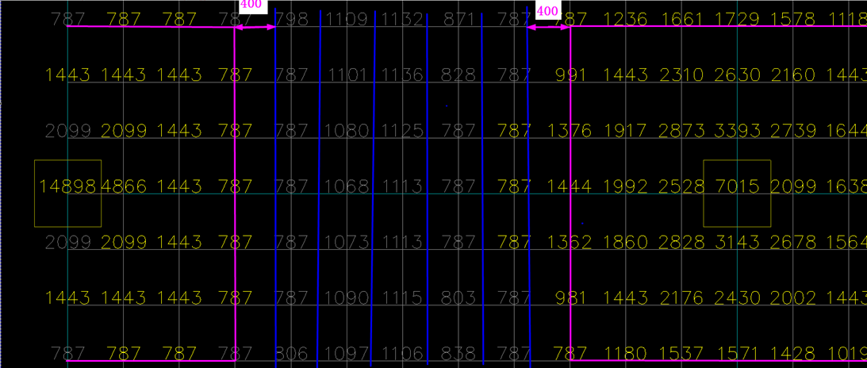
2、板带内力采用积分方式

Slide 53
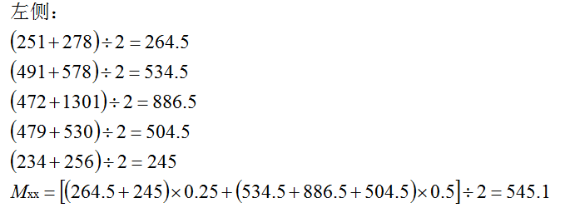

Slide 55
十三、贯通筋比例

Slide 59
十四、板带选筋方案

Slide 60
当设置成贯通钢筋各跨不同时，板带实配钢筋的选取，有三个选项：程序内定、隔一间一、间距同贯通筋。
程序内定：选筋原则是从级配库中选取面积与计算面积最为接近的钢筋，此时各跨的直径和间距都可能不同，但每跨限于一种直径。
隔一间一：在“程序内定”方式的基础上，每跨允许选择两种直径，并隔一间一布置。因此，这种选筋方式可能比“程序内定”方式钢筋用量更少。
间距同贯通筋：贯通钢筋在各跨间距相同，直径可能不同。在每跨中，也可能选取2种直径。

Slide 61
十五、板带划分

Slide 62
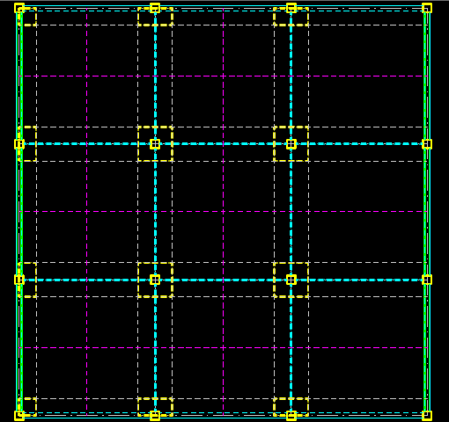
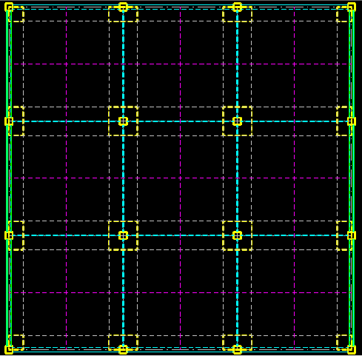
生成板带的原则
沿着梁高不大于楼板厚度的梁；
梁高虽然大于板厚，但是梁两端布置了柱帽的梁；
墙上没有梁，但墙两端有柱，且柱上布置有柱帽。

Slide 68
十六、柱帽剖面

Slide 69
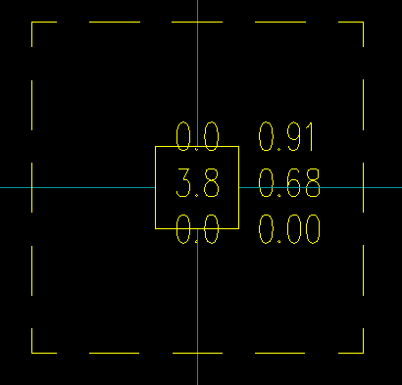

Slide 70
谢 谢！

